Slide 1
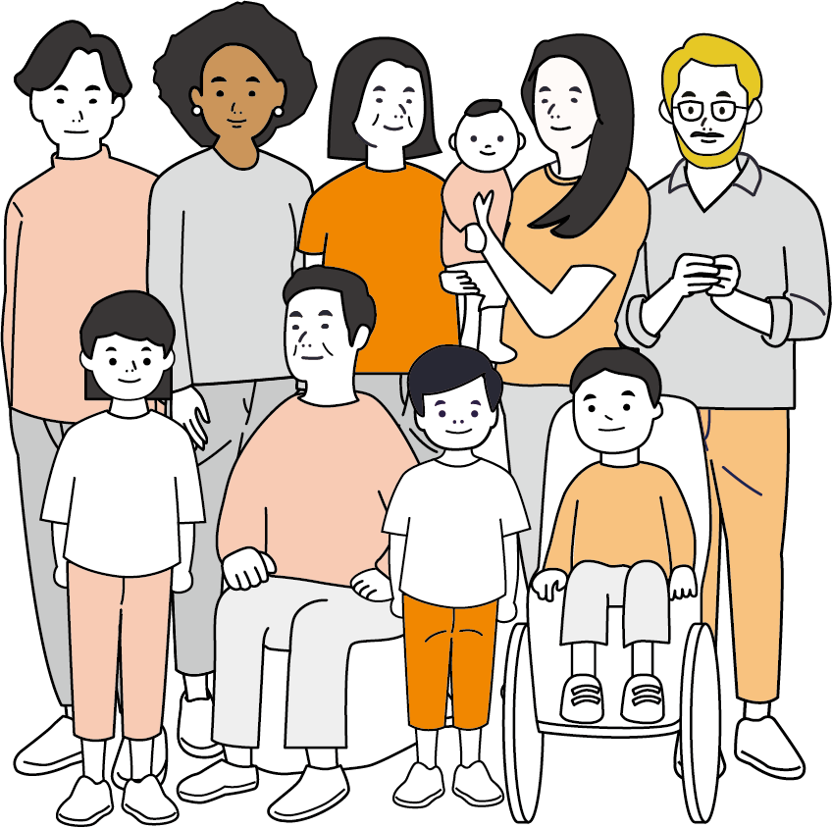
つながりサポーター養成講座
令和８年４月時点版

Slide 2
目次
1 はじめに | p1〜3
2 孤独・孤立の何が問題か | p4〜9
3 つながりを考えてみよう | p10〜12
4 調査結果からわかること | p13〜17
5 困ったときどうする？ | p18〜23
6 相談窓口を知ろう | p24〜28
7 地域活動を知ろう | p29〜30
8 最後に | p31
参考資料 | p32〜38

Slide 3
孤独・孤立に悩む人を
誰ひとり取り残さない社会を目指して
はじめに
いまの社会は、単身世帯の増加や働き方の多様化などにより、家族や地域、会社などとの
つながりが薄くなり、誰もが孤独・孤立状態に陥りやすい状況になっています。
孤独・孤立状態になると、最初は小さな悩みや困りごとであったものが、
一人で抱えこんでしまうことで複雑化・深刻化することがあります。
こうした状況に対応するため、政府は2021年12月に「孤独・孤立対策の重点計画」を策定し、
2023年5月には「孤独・孤立対策推進法」が成立しました。
孤独・孤立対策推進法の下で、「孤独・孤立に悩む人を誰ひとり取り残さない社会」
「相互に支え合い、人と人との『つながり』が生まれる社会」を目指していきます。

Slide 4
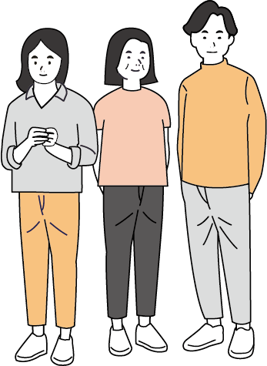
「つながりサポーター」とは？
はじめに
「つながりサポーター」は、なにか「特別なことをする人」
「しなければならない人」ではありません。
孤独・孤立の問題について知識を身につけ、
身の回りの人に関心をもち、
できる範囲で困っている人をサポートする人です。
孤独・孤立の問題は、生活環境や雇用環境の変化などで、誰にでも起こり得ます。
まずは、孤独・孤立について正しく「知る」ことで、
孤独・孤立の問題を偏見なく「自分ごと」として捉えていくことが大切です。

Slide 5
はじめに
「つながりサポーター養成講座」とは？
孤独・孤立に関する知識を学び、
みんなで孤独・孤立について考える場所が「つながりサポーター養成講座」です。
ここにいる皆さん同士のつながりも大切にしながら、
「誰もが困ったときに気軽に声を上げられる・かけられる社会」の実現に向けて、
一緒に踏み出していきましょう。

Slide 6
孤独・孤立とは？
～孤独・孤立の何が問題か～
孤独・孤立とはどのような状態なのか？
なぜ、孤独・孤立は問題視されているのか？
社会的な背景や具体例を交えながら見ていきます。
ポイント
つながりが薄くなっている「社会構造上」孤独・孤立状態が生まれやすく
なっている現状があり、 「自己責任」ではない
孤独・孤立の問題は「一人でいること」ではなく、悩みや困りごとが生じた際に
一人で抱え込んでしまい、複雑化・深刻化すること

Slide 7
孤独・孤立とはどのような状態？
孤独・孤立とは？ 孤独・孤立の何が問題か
孤独・孤立とは、一般的には以下のように言われています。
「孤独」
主観的概念であり、ひとりぼっちと感じる精神的な状態を指し、寂しいことという感情を含めて用いられることがある
客観的概念であり、社会とのつながりや助けのない又は少ない状態を指す
「孤立」
孤独と孤立は密接に結びついてますが、
孤立しているが孤独は感じていない
孤立していないが孤独を感じている
ということもあり得ます。
大事な点は、一人でいても、つながっても良いということ。
「一人でいること」自体が問題ではなく、悩みや困りごとが生じた際に一人で抱え込んでしまうことで、複雑化・深刻化するのが問題であるということです。

Slide 8
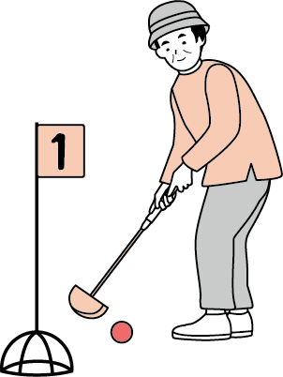



日常にある「つながり」
孤独・孤立とは？ 孤独・孤立の何が問題か
「気の合う人がいる」「一緒に趣味に熱中できる友人がいる」「自分の活動を影ながら応援してくれる人がいる」
私たちは日々の生活の中で、意識せずともさまざまな人とつながっています。
このような日常のつながりによって、悩みや困りごとが複雑化・深刻化することを予防できるかもしれません。
（例）日常にあるつながり
毎日仕事が忙しいけれど、
雑談できる人がいる
地域の公園で毎週、
仲間たちとグラウンド・ゴルフ
を楽しむ
家に帰ったら「おかえり」と
言ってくれる人がいる
共通の趣味を持った人が
集まるオンラインコミュニティに
参加していて、好きなことに
ついて話せる人がいる

Slide 9

孤独・孤立に陥りやすい「つながりの薄い」社会
孤独・孤立とは？ 孤独・孤立の何が問題か
近年の社会環境の変化により、家族や地域、会社などとのつながりが薄くなり、誰もが孤独・孤立に陥りやすい状況になっています。
この状況は、社会の変化によって生じており、個人の責任（自己責任）ではありません。
さらに、ソーシャルメディアを使って多くの人とオンラインでつながっていても、
孤独・孤立状態にある場合もあります。
働き方の多様化
ワーキングプアの増加
企業福祉の縮小
過疎化や高齢化
地域組織の衰退
少子高齢化
単身世帯の増加
会社とのつながり
地域とのつながり
家族とのつながり
オンラインのつながり
雇用の保障や
手厚い福利厚生
地域の互助組織や
支えあい
家族や親族などによる
援助
SNSやチャット、
オンラインコミュニティ
（例）つながりの薄い人の声
低賃金で残業も多い。
いつまで仕事を
続けられるか不安
足腰の痛みで一人で
買い物に行くのが大変。
近所に頼める人もいない
一人暮らしの親が
高齢になってきて心配だが、
相談できる親族がいない
孤独感を紛らわすため
SNSに毎日投稿している

Slide 10
つながりの薄い社会では一人で声を上げづらい
孤独・孤立とは？ 孤独・孤立の何が問題か
つながりが薄い社会では悩みや困りごとが生じた際、一人で声を上げづらく、抱えこんでしまうことがあります。
一人で声を上げづらい状況の例
いじめ
ひきこもり
不登校
性暴力
介護
DV
経済的困窮
犯罪歴
悩みや困りごとが複雑化・深刻化する例：子育て
【悩みや困りごと】
【孤独・孤立】
【複雑化・深刻化】
・一人で育児は大変
・仕事と家庭の両立が難しい
…など
・頼れる人がいない
・子どもの面倒を見てくれる
人がいない
…など
・親子の健康状態の悪化
・不安による気持ちの落ち込み
・ネグレクト（育児放棄）
…など
×

Slide 11
「孤独・孤立の何が問題か」
孤独・孤立とは？ 孤独・孤立の何が問題か
ポイント
つながりが薄くなっている「社会構造上」孤独・孤立状態が生まれやすくなっている現状があり、 「自己責任」ではない
孤独・孤立の問題は「一人でいること」ではなく、悩みや困りごとが生じた際に一人で抱え込んでしまい、複雑化・深刻化すること

Slide 12
孤独・孤立とは？
～つながりを考えてみよう～
あなたの日々の「つながり」は？
いくつかの質問に答えながら、
周囲とのつながりについて考えてみましょう。

Slide 13
つながりを考えてみよう
孤独・孤立とは？ つながりを考えてみよう
問1
あなたは、自分には人とのつきあいがないと感じることがありますか。
決してない 2.ほとんどない 3.時々ある 4.常にある
問2
あなたは、自分は取り残されていると感じることがありますか。
決してない 2.ほとんどない 3.時々ある 4.常にある
問3
あなたは、自分は他の人たちから孤立していると感じることがありますか。
決してない 2.ほとんどない 3.時々ある 4.常にある
丸をつけた数値の合計点を計算してください。
問3
点

Slide 14
つながりを考えてみよう
孤独・孤立とは？ つながりを考えてみよう
家族や友人たちとのコミュニケーション頻度についてお尋ねします。あなたと同居していない家族や友人たちと直接会って話す頻度は、次のうちどれがあてはまりますか？
〇をしてください。
問4
週4～5回以上 | 週2～3回程度 | 週1回程度 | 2週間に1回程度 | 月1回程度 | 月1回未満 | 全くない

Slide 15
孤独・孤立とは？
～調査結果からわかること～
回答いただいた質問4つは、実は令和7年に行われた全国調査
「人々のつながりに関する基礎調査（内閣府 孤独・孤立対策推進室）」
の質問内容と同じものになっています。
その調査結果に関して、いくつかポイントをご紹介します。
ポイント
つながりが薄い社会では、孤独・孤立の問題は誰にでも起こりうる
支援の受け方がわからなかったり、必要でないと考えているために、
支援を受けていない孤独・孤立状態の人がいる
相談できる人が身近にいること自体が、孤独感を和らげることにつながる

Slide 16
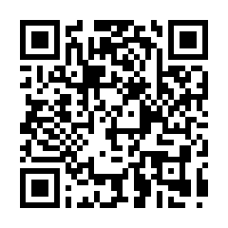
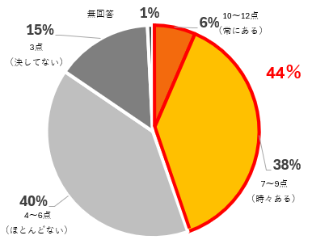
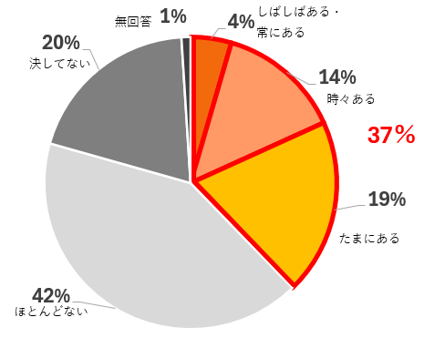
約4〜5割の人が孤独を感じている
孤独・孤立とは？ 調査結果からわかること
↓調査結果の詳細は↓
①あなたは、自分には人とのつきあいがないと感じることがありますか。
②あなたは、自分は取り残されていると感じることがありますか。
③あなたは、自分は他の人たちから孤立していると感じることがありますか。
問1〜3
決してない
ほとんどない
時々ある
常にある
・孤独感が「10〜12点（常にある）」「7〜9点（時々ある）」の人が44%
令和７年（11,873）
あなたはどの程度、孤独であると感じることがありますか。
決してない
ほとんどない
たまにある
4. 時々ある
5. しばしばある・常にある
・孤独感が「しばしばある・常にある」「時々ある」「たまにある」人が 37%
令和７年（11,873）
※問1〜3は「UCLA孤独感尺度」に基づく質問であり、3つの設問への回答点数化し、その合計スコア（本調査では最低点３点～最高点12点）が高いほど孤独感が高いと評価している。
「孤独」という言葉を使用せずに孤独感を把握することから、この調査では「間接質問」と呼称する。これに対し、孤独感を直接的に把握している質問を「直接質問」と呼称する。

Slide 17
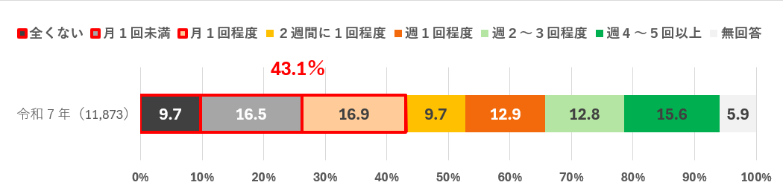
同居していない家族や友人との会話は、
「全くない」が約 1 割、「月に 1 回程度以下」が約4割
孤独・孤立とは？ 調査結果からわかること
↓調査結果の詳細は↓
問4
同居していない家族や友人たちと直接会って話す頻度は？
・「直接会って話すことが全くない」人が約1割
・「月に1回程度以下（※）」の人が約4割
※「全くない・月1回未満・月1回程度」と回答した人を「月に1回程度以下の人」としています

Slide 18
調査結果のポイント
孤独・孤立とは？ 調査結果からわかること
↓調査結果の詳細は↓
各ポイントの詳しいデータはp34〜
① 孤独感に影響を与える出来事はライフステージのあらゆる場面で起こりうる
「家族との死別」「心身の重大なトラブル（病気・怪我等）」「転校・転職・離職・退職（失業を除く）」など
② 相談相手がいないと、孤独感を抱える割合が高い
不安や悩みの相談相手が「いない」場合、「いる」人と比べて、孤独感を常に抱えている人が約6〜7倍多い
③ 支援を受けていない理由、「受け方がわからない」が約４割、「必要でない」が約３割「必要でない」と回答した人の中には、ひとりで抱え込んでしまう人も多いだろうということが推測される
④ 約7割の人が「相談することで楽になる」と回答
⑤ 不安や悩みの相談相手は「家族」が約9割、「友人・知人」が約6割

Slide 19
「調査結果からわかること」
孤独・孤立とは？ 調査結果からわかること
ポイント
つながりが薄い社会では、孤独・孤立の問題は誰にでも起こりうる
支援の受け方がわからなかったり、必要でないと考えているために、
支援を受けていない孤独・孤立状態の人がいる
相談できる人が身近にいること自体が、孤独感を和らげることにつながる

Slide 20
困ったときどうする？
ここまで「孤独・孤立とは？」というお話をしてきました。
では、自分や周囲の人が孤独・孤立状態に陥り、
悩みや困りごとを抱えたときには、どうしたらいいのでしょうか。
個人ワークを通して考えてみましょう。
ポイント
自分が困ったときの備えとして、ふだんから「誰に相談できるか」を考えておくこと、「どのような相談窓口があるのか」を把握しておくことが重要
周囲の人の悩みや困りごとには、「気にかける」「相談窓口につなぐ」など、
できる範囲で無理なくサポートすることが大切

Slide 21
自分が困ったときはどうする？
困ったときどうする？
以下の悩みや困りごとを抱えたとしたら、あなたはどうしますか？
問1
職場（地域）の集まりで嫌なことがあった。明日から行くのが気まずい。どうしよう？
認知症の親の介護が大変で仕事ができない。どうしよう？
問2
問3
失業して収入もなくなってしまった。貯金も尽きてしまう。どうしよう？

Slide 22
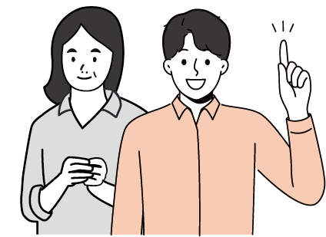
自分が困ったときはどうする？
困ったときどうする？
相談窓口リストはp27へ
「約7割の人が『相談することで楽になる』と答えた」という調査結果を紹介しましたが、
「誰に相談したらいいかわからない」と思われた方も少なくないのではないでしょうか。
内容によっては「心配をかけたくないから相談しにくいな」と感じた方もいらっしゃったかもしれません。
身近な人に相談しにくい場合には、自治体などの相談窓口を活用することも大事です。
いざ自分が困ったときには、冷静に物事を考えられないことも多いです。
どうしたらいいか途方に暮れてしまうこともあるでしょう。
だからこそ、ふだんからの備えとして「誰に相談できるか」を考えておくこと、
「どのような相談窓口があるのか」を把握しておくことが大切です。
また、日頃からいろんな人とつながっておくことも重要です。
近所のカフェに行く、商店街の催しに参加するなど、
日常的なつながりを意識して作ってみるのもできることの一つです。

Slide 23
周囲の人の悩みや困りごとには？
困ったときどうする？
冒頭でお話したように「つながりサポーター」は、なにか「特別なことをする人」
「しなければならない人」ではありません。
身の回りの人に関心をもち、できる範囲で困っている人をサポートすることが大切です。
たとえば、「相手のことを少し気にかける」「親身になって話を聞く」といった日常的な行動です。
そうした日常のつながりが、周囲の人の孤独感・孤立感を和らげ、
悩みや困りごとが複雑化・深刻化するのを防ぐことにつながるかもしれません。
一方で、自分自身が辛くなってしまわないように、無理なくサポートするという意識も大切です。
相手の悩みや困りごとを自分だけで抱え込んで解決しようとせず、相談窓口を頼りましょう。
悩みや困りごとが複雑化・深刻化する例：子育て
【悩みや困りごと】
【孤独・孤立】
【複雑化・深刻化】
・一人で育児は大変
・仕事と家庭の両立が難しい
…など
・頼れる人がいない
・子どもの面倒を見てくれる
人がいない
…など
・親子の健康状態の悪化
・不安による気持ちの落ち込み
・ネグレクト（育児放棄）
…など
×

Slide 24

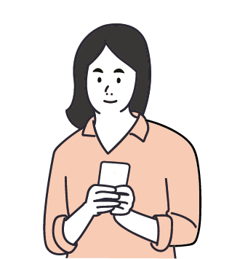



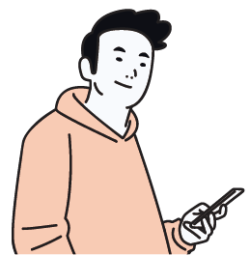

周囲の人の困りごとには？
困ったときどうする？
具体的なスキルを学ぶ講座一覧はp33へ
（例）気にかける
なんか元気なさそう…
もし何か困ったことあるなら
聞いてみよう
最近連絡ないなぁ…
久しぶりに「最近何してる？」って
送ってみようかな
おはよう！
おはよ…
（例）地域活動や相談窓口につなぐ
地域包括支援センターなら相談に乗ってくれるかも
しれません
最近忙しそうで会えてないな。
今度一緒に商店街の催しに
誘ってみようかな
パートナーの介護が大変で。
一人でずっとお世話をしていて

Slide 25
「困ったときどうする？」
困ったときどうする？
ポイント
自分が困ったときの備えとして、ふだんから「誰に相談できるか」を考えておくこと、「どのような相談窓口があるのか」を把握しておくことが重要
周囲の人の悩みや困りごとには、「気にかける」「相談窓口につなぐ」など、
できる範囲で無理なくサポートすることが大切

Slide 26

相談窓口を知ろう
自分や周囲の人が、孤独・孤立状態で悩みや困りごとを抱えたとき。
あなたの周りには、その悩みや困りごとに応える
さまざまな相談窓口があります。
ここからは、どのような相談窓口があるのか把握していきましょう。

Slide 27
相談窓口を知ろう
相談窓口リストはp27へ
地域の相談窓口は？
あなたの住んでいる地域の相談窓口について考えてみましょう。
以下の悩みや困りごとを抱えた際、どのような相談窓口が思い浮かびますか？
▼住まいがなくなった
▼借金のことで困っている
▼子育てで悩んでいる
▼親の介護について相談したい
▼つらい、死にたい、消えてしまいたい

Slide 28
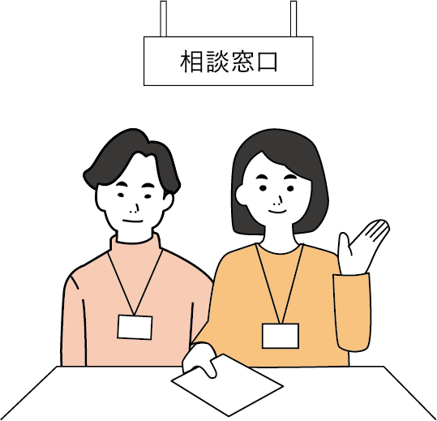
相談窓口を知ろう
相談窓口を知ることから始めよう
いくつの相談窓口が思いつきましたか？
まずは、地域の相談窓口を知ることから始めていきましょう。
自分や周囲の人が悩みや困りごとを抱えたとき、頼れる先を
知っていること自体が不安感の解消につながったり、
悩みや困りごとの深刻化を防ぐことにもつながります。
次のページから相談窓口を紹介しています。
自分だけで抱え込まず、適切な窓口を活用してみてください。
相談窓口リストはp27へ

Slide 29
相談窓口を知ろう
相談窓口リスト
登別市では、以下のような相談窓口を設置しています。
【相談窓口（例示）】
▼お金や生活に困っている
（生活の困りごと、生活困窮、ひきこもり）
登別市社会福祉グループ ☎85-1911 平日 9:00~17:30
（生活の困りごと、食材の提供、福祉資金の貸し付け）
登別市社会福祉協議会 ☎83-7379 平日 9:00~17:30
▼DVに悩んでいる
（多重債務、DV）
登別市市民相談室 ☎85- 2139 平日 9:00~17:30
▼親の介護について相談したい
（高齢者の介護、健康福祉、権利擁護）
登別市高齢･介護グループ ☎85-5720 平日9:00~17:30
登別市健康長寿グループ ☎57-1075 平日9:00~17:30
地域包括支援センター「けいあい」 ☎82-5005 平日8:30~17:20
地域包括支援センターゆのか ☎88-2106 平日9:00~17:00
地域包括支援センターあおい（愛桜）
☎83-0511 平日8:30~17:00
土 8:30~12:00
▼子育てで悩んでいる
（育児、子育て）
登別市こども家庭センター ☎85-0100 平日 9:00~17:30
中央子育て支援センター ☎81-3715 平日 9:00~17:30
土 9:00~12:00
鷲別子育て支援センター ☎84-1235 平日 9:00~17:30
登別子育て支援センター ☎80-2772 平日 9:00~17:00
土 9:00~12:00
（心身の発達に心配のある子どもの相談）
登別市児童デイサービスセンターのぞみ園
☎85-7721 平日 9:00~17:30
▼つらい、死にたい、消えてしまいたい
北海道いのちの電話 ☎ 011-231-4343 24時間対応
自殺予防いのちの電話 ☎ 0120-783-556
毎日16:00~21:00
毎月10日は8:00~翌11日8:00

Slide 30
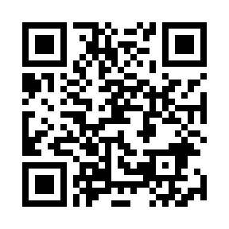
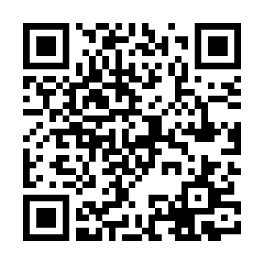
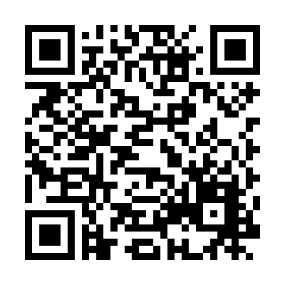
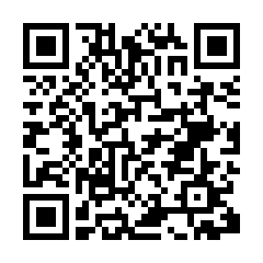
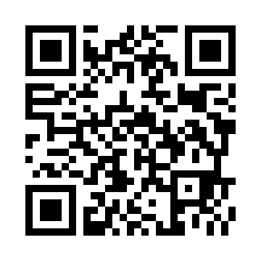
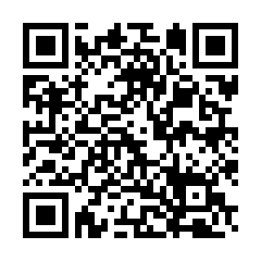
全国で利用できる相談窓口・支援制度は？
相談窓口を知ろう
全国で利用できる相談窓口・支援制度にはどのようなものがあるか、把握しておきましょう。
悩みや困りごとのある方へ
＜まもろうよ こころ＞
（厚生労働省）
児童虐待かもと思ったら
＜児童相談所・児童相談所
虐待対応ダイヤル＞
（こども家庭庁）
あなたに合った
相談窓口・支援制度と
つながれるチャットボット
＜あなたはひとりじゃない＞
内閣府孤独・孤立対策推進室
学校でのいじめ等の悩みを
相談したいと思ったら
＜２４時間子供ＳＯＳダイヤル＞
（文部科学省）
配偶者等からの
暴力（DV）かもと思ったら
＜DV 相談ナビ＞
（内閣府）
性犯罪・性暴力の被害について
相談したいとき
＜性犯罪・性暴力被害者のための
ワンストップ支援センター＞
（内閣府）
悩みや困りごとを抱える人にこのような相談窓口や支援制度を紹介して、頼るよう促したり、一緒に窓口に行ったりすることも、サポーターにできることの一つです。

Slide 31
地域活動を知ろう
地域ではどのような活動が行われているのでしょうか。
主な地域活動をご紹介します。

Slide 32
地域活動を知ろう
地域活動を知ろう
登別市では、以下のような地域活動が行われています。
▼町内会・自治会
•町内会行事や地域のお祭り
•防犯パトロール、子どもの見守り
•地域の清掃や環境美化
•回覧板による地域情報の共有
•防災訓練や避難訓練 など
▼子育て支援・子どもの居場所づくり
•子育てサロン
•子ども食堂や食支援
•放課後の居場所づくり
•子どもの登下校見守り
•子育て家庭への相談 など
▼防災・防犯
・総合防災訓練
•防犯パトロール
•登下校時の子どもの見守り
•交通安全活動
・非行、犯罪防止活動 など
▼観光・地域資源を生かした活動
•観光イベント
•地域のお祭り
•地域産品のPR
•地域の歴史や文化の継承
•アイヌ文化などへの理解促進 など
▼高齢者の見守り・介護予防
•健康体操・介護予防教室
•認知症に関する理解促進
•高齢者の生きがいや居場所づくり
•地域包括支援センターによる相談支援
•民生委員・児童委員による見守り など
▼スポーツ・文化・生涯学習
•地域クラブ
•文化・芸術サークル
•郷土芸能や伝統文化の継承
•図書館、文化施設を活用した学習活動 など
▼地域福祉活動
•ふれあい・いきいきサロン
•ボランティア活動
•障がいのある方への支援 など

Slide 33
最後に
【ポイント】
①つながりが薄くなっている「社会構造上」孤独・孤立状態が生まれやすくなっている。
孤独・孤立している人の「自己責任」ではない。
②孤独であること、孤立していること自体は決して悪いことではありません。「一人でい
ても、つながっても良い」ということです。
悩みや困りごとが生じた際に一人で抱え込んでしまうことで、複雑化・深刻化してし
まうことが問題なのです。
【つながりサポーターの役割】
①孤独・孤立の問題について、正しい知識を身に付ける。
②身の回りの人に関心をもち、できる範囲で困っている人をサポートする。
③困っている人とつながることで孤独・孤立を和らげる。悩みや困りごとが複雑化・深
刻化する前に、相談支援機関などにつなげる。
（悩みや困りごとを直接的に解決しなくてもよい。）
【つながりサポーター養成講座を受講したみなさんへのお願い】
登別市では、本養成講座の実施などにより、誰もが困ったときに気軽に声を上げられる・かけられる地域社会、相互に支え合い、人と人との「つながり」が生まれる地域社会を目指していきます。皆さんには、「できる範囲」での協力をお願いします。

Slide 34
参考資料

Slide 35
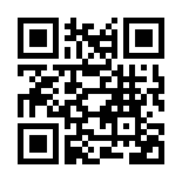
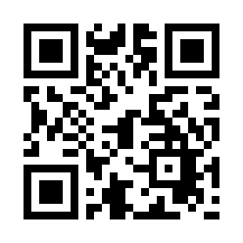
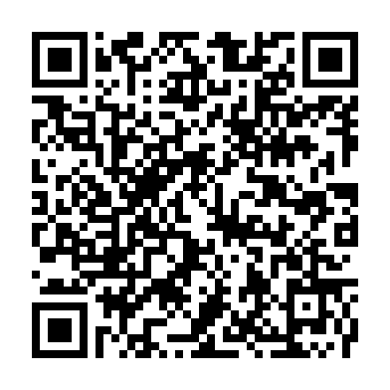
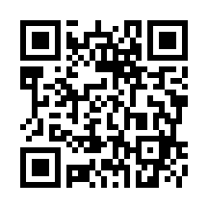
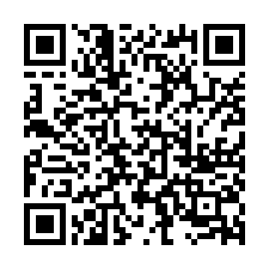
各分野の実践的な養成講座
孤独・孤立の問題に関わる実践的な養成講座には、例えば以下のようなものがあります。
認知症サポーター養成講座
あいサポート運動（あいサポーター研修）
講師役である「キャラバン・メイト」が、地域や
職域団体等を対象に、認知症の知識や、
つきあい方について講義を行う
障がいの特性や必要な配慮などを理解して、
障がいのある方を手助けする「あいサポーター」を養成する
精神・発達障害者しごとサポーター養成講座
心のサポーター養成研修
精神・発達障害についての知識と理解を持って、精神・発達障害者を温かく見守り、
支援する応援者を育成する
知識と理解に基づき、家族や同僚など
身近な人に対して、傾聴を中心とした支援を
行う「心のサポーター」を養成する
ゲートキーパー養成講座
ひきこもりサポーター養成講座
地域や職場、教育の現場でメンタルヘルスを
学び、自殺のサインに気づき、見守り、専門の相談機関につなぐ役割を担う「ゲートキーパー」を養成する
ひきこもりの状態にある方及びその家族に対し社会参加に向けて継続的に関わりをもち、
ともに活動したり、適切な支援先につないだり、ひきこもりに対する理解促進を深める活動を
行う「ひきこもりサポーター」を養成する

Slide 36
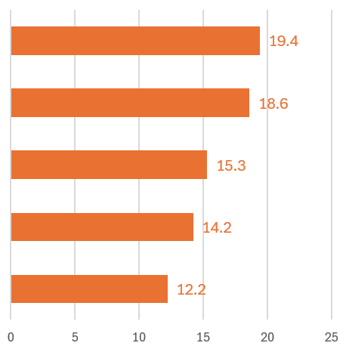
孤独感に影響を与える出来事はライフステージのあらゆる場面で起こりうる
調査結果のポイント①
↓調査結果の詳細は↓
現在の孤独感に影響を与えたと思う出来事（複数回答）
一人暮らし
特に影響を与えたと
思われる出来事はない
家族との死別
【その他】
・人間関係による重大なトラブル
（いじめ・ハラスメント等を含む）
・家族の病気・障害
・生活困窮・貧困 …など
心身の重大なトラブル
（病気・怪我等）
転校・転職・離職・休学
（失業を除く）
（％）
※本グラフは孤独感が「しばしばある・常にある」、「時々ある」又は「たまにある」と回答した人の
「現在の孤独感に影響を与えたと思う出来事」から上位5つを抜き出して編集しています

Slide 37
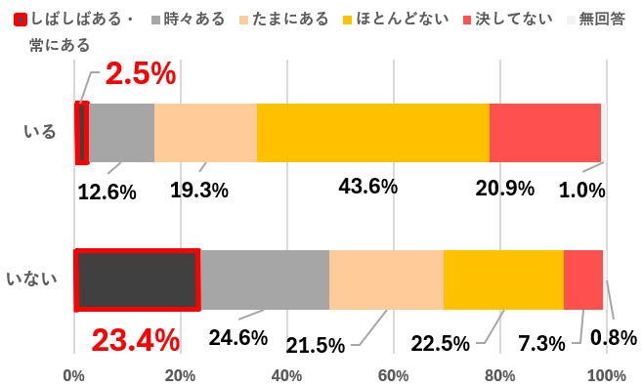
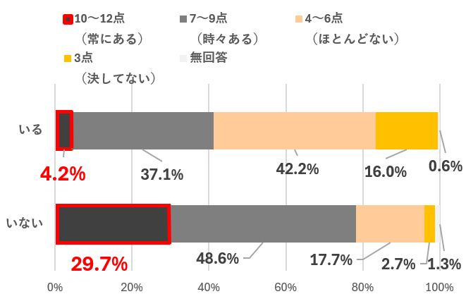
相談相手がいないと、孤独感を抱える割合が高い
調査結果のポイント②
↓調査結果の詳細は↓
不安や悩みの相談相手がいる人、いない人の孤独感は？
直接質問
間接質問
940.2
54.2
4.2%
・いる人 「しばしばある・常にある」が3.2%
・いない人 「しばしばある・常にある」が19.5%
・いる人 「常にある」が4.9%
・いない人 「常にある」が25.9%
2.5%
23.4%
29.7%

Slide 38
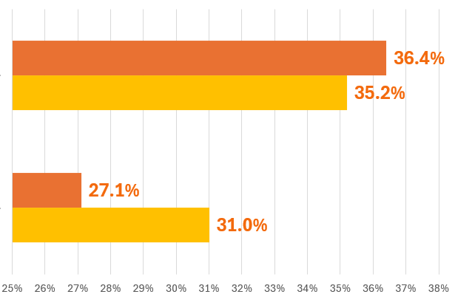
支援を受けていない理由、
「受け方がわからない」が約４割、「必要でない」が約３割
調査結果のポイント③
↓調査結果の詳細は↓
行政機関やNPO等の民間団体からの支援を『受けていない』人の理由は？（複数回答）
支援の受け方がわからない
【直接質問】しばしばある・常にある
【間接質問】10～12点（常にある）
支援が必要ではない
【直接質問】しばしばある・常にある
【間接質問】10～12点（常にある）
・孤独感が「しばしばある・常にある」人の約4割が「支援の受け方がわからない」と回答
・孤独感が「しばしばある・常にある」人でも、約3割が「支援が必要ではないため」と回答
その中には、ひとりで抱え込んでしまう人も多いだろうということが推測される
※本グラフは「行政機関やNPO等の民間団体からの支援を『受けていない』人の理由」から「受け方がわからないため」「支援が必要でないため」という理由を抜き出して編集しています

Slide 39
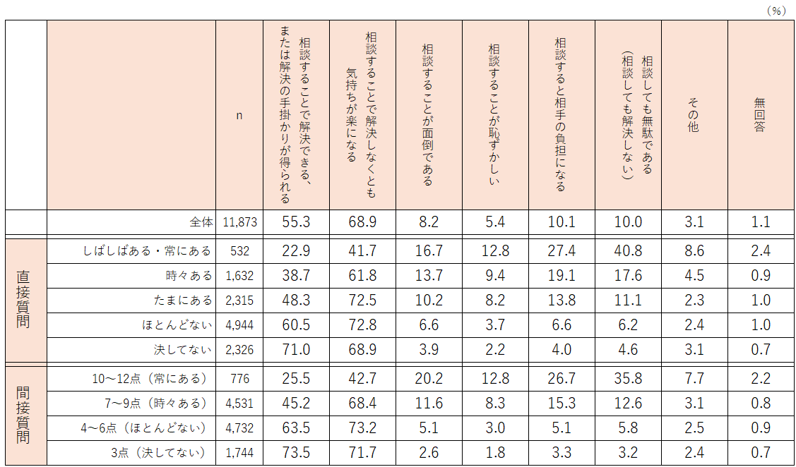
約7割の人が「相談することで楽になる」
調査結果のポイント④
↓調査結果の詳細は↓
不安や悩みを相談することへの感情は？（複数回答）
68.9
「相談することで解決しなくとも気持ちが楽になる」と答えた人が約7割

Slide 40
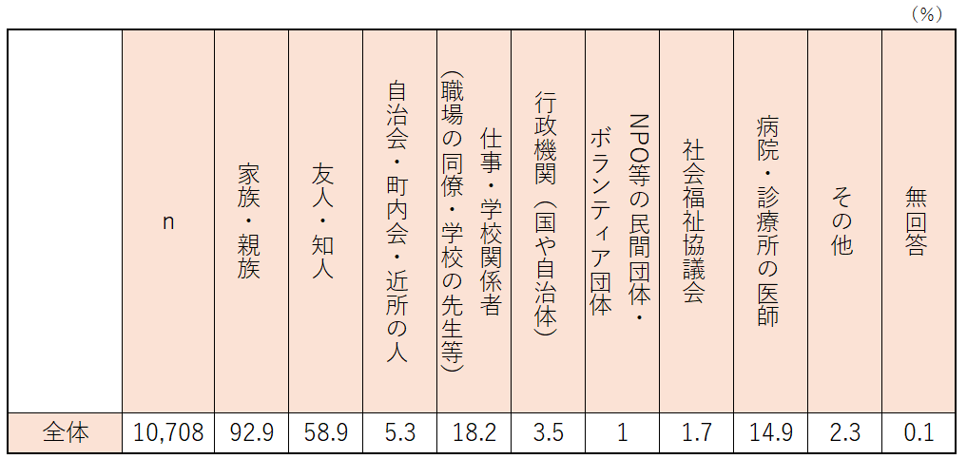
相談相手は「家族」が約9割、「友人・知人」が約6割
調査結果のポイント⑤
↓調査結果の詳細は↓
不安や悩みの相談相手の種類は？（複数回答）
92.9
58.9
「家族・親族」と答えた人が約9割と最も多く、「友人・知人」(約6割)、
「仕事・学校関係者（職場の同僚・学校の先生等）」(約2割)と続く
※本グラフは「不安や悩みの相談相手の種類」の回答から全体の回答結果を抜き出して編集しています

Slide 41
つながりサポーター養成講座
テキスト作成者：登別市保健福祉部社会福祉グループ
住所 ：登別市中央町６丁目１１番地
電話 ：０１４３－８５－１９１１
Eメール ： welfare@city.noboribetsu.lg.jp

